Slide 1
Book Management System
도서 대출/관리 시스템(조원 : 김/김/이/조/최)

Slide 2
- 제 1차 프로젝트 목차 - 본 도서관리시스템을 기획 및 제작하면서 나아가고자 하는 목표 설정
프로그램 개요 및 소개
기획 목표 및 진행방향
제작일정 및 진행사항
개발환경
업무분담
Site Map
기능 및 벤치마킹 site
DB설계
스토리보드
완성 및 사이트 사용설명서

Slide 3
- 프로그램 개요 및 소개 - 도서 프로그램의 개요를 ONE-PAGE PROPOSAL로 표현
BOOK
MANAGER
BOOK SEARCH
MEMBER/
NON-MEMBER
도서검색
결과 내 재 검색
도서위치 프린트
도서검색(공통)
도서예약
회원정보수정
도서대출내역확인
회원탈퇴
도서관리
(수정,조회,삭제)
회원관리
(수정,조회,삭제)
예약/대출관리
(예약취소, 도서대출)

Slide 4
- 프로그램 개요 및 소개 - 홈페이지에서 책을 예약하고 예약한 책을 빌리는 과정을 설명한다.
도서예약
예약취소
회원등록
삭제/수정
회원탈퇴
도서예약
및 대출
목록확인
회원
프레임
관리자
프레임
도서등록
수정/삭제
회원도서
예약내역
확인/취소
회원정보
수정
도서
MAIN
회원도서
대출내역
확인
도서검색
비회원
검색
도서결과
내재검색
도서정보
프린트
도서검색

Slide 5
- 기획 목표 및 진행방향 - 본 도서관리시스템을 기획 및 제작하면서 나아가고자 하는 목표 설정
기획목표
프로그램을 진행하면서 도서대출 시스템에 대한 이해도를 향상시킨다.
ERWin을 사용하여 FlowChart와 같이 업무의 상관관계 및 흐름을 파악한다.
데이터 모델링 설계시 컬럼간의 관계를 정확히 이해하고 이를 토대로 논리적 모델링과 물리적 모델링을 동시에 이해할 수 있다.
기본적인 업무분석과 함께 관계형 데이터베이스 모델링을 스스로 구축하고 이해할 수 있다.
도서관리에 필요한 기능적인 시스템을 자바라는 컴퓨터 언어를 이용하여 구현해 낼 수 있으며, 스윙을 이용하여 디자인 단을 만들 수 있다.
팀원 전체는 모든 업무를 이해하고 설계해 볼 수 있도록 일을 서로 상의하여 분배한다.

Slide 6
- 제작일정 및 진행사항 - 지금까지 진행된 사항과 앞으로 진행해야 할 상황을 정리한다.
2015.12.7 ~ 2015.12.12
2015.12.13 ~ 2015.12.23
2015.12.24
주제선정 및 업무분석 & 시뮬레이션
업무분석을 바탕으로 한 데이터 설계
디자인작업 및 업무분배 / 코딩작업
프로젝트작업 통합 및 PPT 제작 완료
완료 &PPT발표

Slide 7
- 개발환경 - 프로젝트에 사용된 툴을 정리한다.
OS Window 8.1 64bit
Oracle 11g 11.2.0 64bit
Toad for Oracle 12.8 64bit
NetBeansID 8.1 64bit
eXERD ( E-R Modeling Tool) 2.3.7
Erwin Data Modeler 9.6.00.4430

Slide 8
- 업무분담 - 프로젝트에 사용된 툴을 정리한다.
김 : Main Design, Detail Design, 회원 로그인, 회원정보 수정
김 : Exerd, Oracle 테이블 생성, 회원에서 도서검색, 도서 예약
이 : 비회원 도서검색 및 출력(결과 내 재 검색 가능)
조 : 관리자 전체
최 : Oracle 정보 값 입력

Slide 9
- SiteMap - 프로젝트에 사용된 툴을 정리한다.
메인화면
도서검색
결과내검색
상세검색
회원가입
로그인
도서검색
상세검색
도서예약
회원정보
수정
예약정보
확인
도서예약
정보
대출내역
관리자
도서관리
도서등록
도서삭제
회원관리/도서예약대출
회원등록
회원삭제

Slide 10
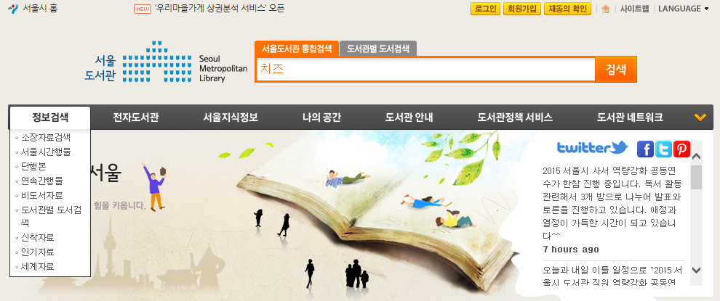
- 기능 및 벤치마킹 사이트 - 도서관리시스템에 가장 기본이 되는 부분을 참고한 사이트
매인 디자인 단의 도서 검색 유형(서울도서관)
처음부터 상세히 분류하기 보단 단순 검색으로 시작하는 경우가 대부분. 처음부터 상세하게 검색하진 않기로 진행

Slide 11
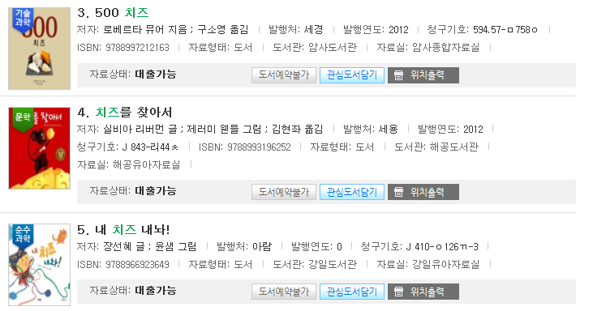
- 기능 및 벤치마킹 사이트 - 도서관리시스템에 가장 기본이 되는 부분을 참고한 사이트
자료 검색 시 출력되는 형태 및 데이터 자료(강동구립도서관)
책의 이미지의 경우 있을 시 출력, 없을 경우 없음. 보통 기본정보로 저자, ISBN, 책의 소장위치, 청구기호 등이
기본으로 출력이 되며 이를 바탕으로 DB 데이터 출력 가능

Slide 12
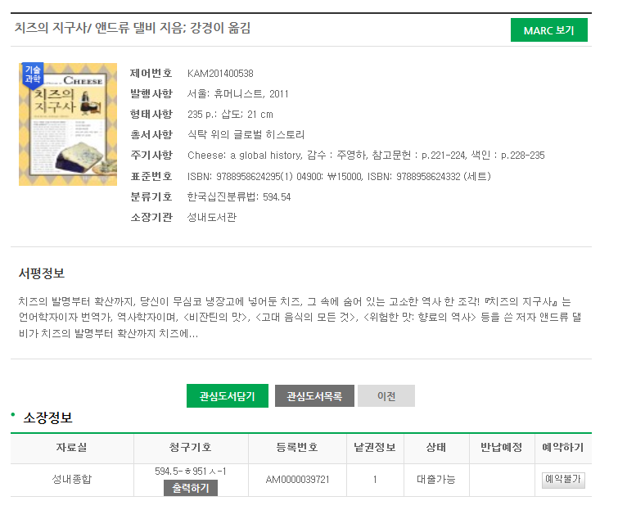
- 기능 및 벤치마킹 사이트 - 도서관리시스템에 가장 기본이 되는 부분을 참고한 사이트
1차 검색 후 출력값 선택시 나타나는 자료(강동구립도서관)
책의 이미지의 경우 있을 시 출력, 없을 경우 미 출력. 1차 검색보다 더 자세한 책의 정보를 볼 수 있다.

Slide 13
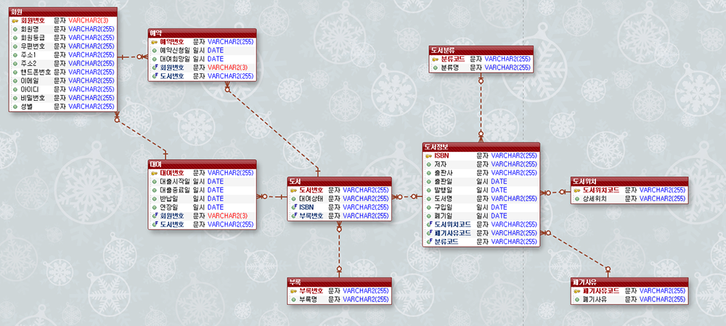
- DB 설계 - 논리적 데이터 모델링

Slide 14
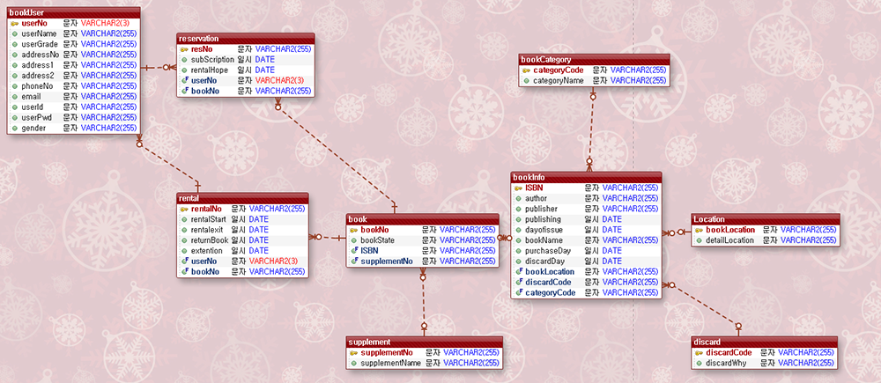
- DB 설계 - 물리적 데이터 모델링

Slide 15
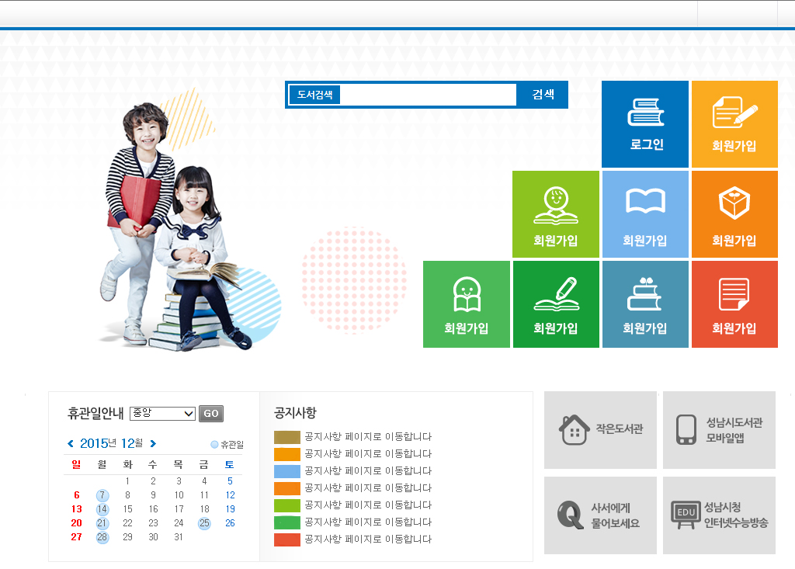
- 스토리보드 - Main View
프로젝트명 : BMS_Project\
Main에서 나오는 이벤트소스를 줄 수 있는 버튼은 딱 3개 이므로 View 단에 신경을 씀

Slide 16
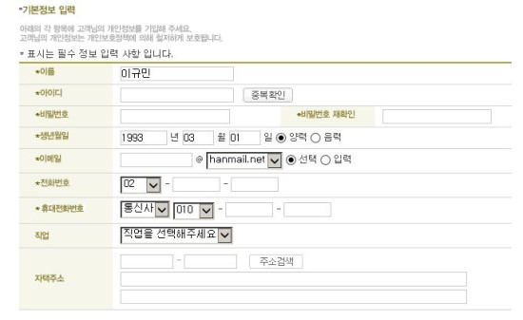
- 스토리보드 - Main View에서 바로 회원가입을 할 경우
확인
취소
하단 슬라이드 설명에 자세한 설명이 나와있으니 참고 부탁드립니다.
Notes:
회원가입의 경우 회원명, 아이디, 비밀번호, 성별, 이메일, 핸드폰번호, 우편번호, 주소1, 주소2
이 순서대로 기입

Slide 17
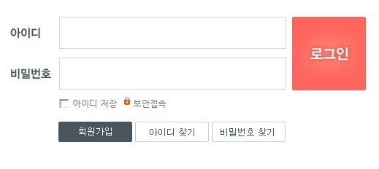
- 스토리보드 - Main View에서 바로 로그인을 할 경우
Id/pw 모를때
홈으로
하단 슬라이드 설명에 자세한 설명이 나와있으니 참고 부탁드립니다.
Notes:
뷰단에서 바로 로그인을 눌렀을 경우 아이디 비밀번호를 치는 칸이 나오는데 하단에는 회원가입, 아이디/비밀번호를 모를 때, Home 이렇게 3개를 배열한다. 아이디 비밀번호를 모를때가 나오면 관리자에게 문의하라는 메시지가 뜨며 회원가입을 누를 시 회원가입창이 나온다.

Slide 18
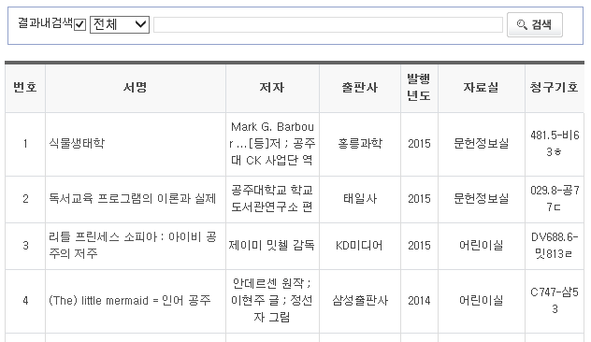
- 스토리보드 - Main View에서 바로 도서검색을 할 경우
책을 예약하시려면 먼저 로그인을 하셔야 합니다.
로그인
Home
하단 슬라이드 설명에 자세한 설명이 나와있으니 참고 부탁드립니다.
Notes:
회원가입 없이 바로 도서 검색을 할 경우 옆에 로그인이라는 버튼이 하나 더 생긴다.

Slide 19
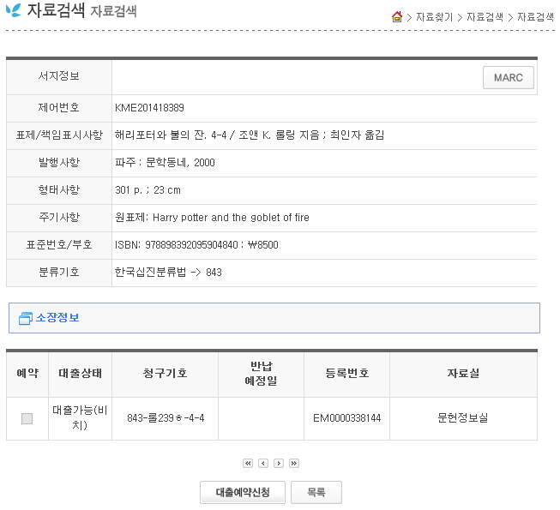
- 스토리보드 - Main View에서 바로 도서검색을 할 경우(책의 정보 상세검색)
책을 예약하시려면 먼저 로그인을 하셔야 합니다.
로그인
Home
하단 슬라이드 설명에 자세한 설명이 나와있으니 참고 부탁드립니다.
Notes:
책의 정보를 클릭하면 그 선택한 책의 상세정보가 나오는데 여기서 예약신청을 할 수 있는 칸이 나온다.
로그인을 한 상태가 아니므로 예약칸은 비활성화 상태이고 칸을 누르면 회원가입창이 나오고 목록칸을 누르면 현재창이
사라진다.

Slide 20
- 스토리보드 - Main View에서 로그인을 하고 책을 검색할 경우
로그아웃
Home
도서검색
회원정보
하단 슬라이드 설명에 자세한 설명이 나와있으니 참고 부탁드립니다.
Notes:
로그인을 하고 책을 검색할 경우 탭이 2개가 나오는데 한 탭은 도서검색 그리고 하나의 탭은 정보수정을 할 수 있는 탭이 나온다.

Slide 21
- 스토리보드 - Main View에서 로그인을 하고 책을 검색할 경우(책의 정보 상세검색)
로그아웃
Home
도서검색
회원정보
하단 슬라이드 설명에 자세한 설명이 나와있으니 참고 부탁드립니다.
Notes:
로그인을 한 상태에서 자료를 검색하였기 때문에 예약칸이 활성화 된 상태이고 대출을 바로 할 수 있다.

Slide 22
- 스토리보드 - Main View에서 로그인을 하고 책을 검색할 경우(예약신청)
로그아웃
Home
도서검색
회원정보
예약이 완료되었습니다.
확인
하단 슬라이드 설명에 자세한 설명이 나와있으니 참고 부탁드립니다.
Notes:
예약이 완료되었다는 창이 뜨고 확인을 누르면 없어진다

Slide 23
- 스토리보드 - Main View에서 로그인을 하고 책을 검색할 경우(책의 정보 상세검색)
로그아웃
Home
도서검색
회원정보
예약중 / 예약불가
하단 슬라이드 설명에 자세한 설명이 나와있으니 참고 부탁드립니다.
Notes:
대출상태가 예약불가로 바뀐다. 예약상태가 비활성화

Slide 24
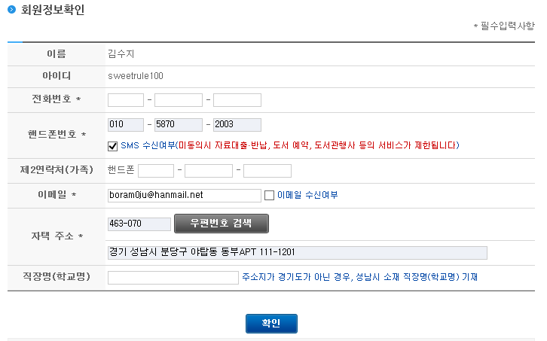
- 스토리보드 - Main View에서 로그인을 하고 회원정보 검색할 경우 1
로그아웃
Home
도서검색
회원정보
하단 슬라이드 설명에 자세한 설명이 나와있으니 참고 부탁드립니다.
Notes:
로그인을 하고 회원정보를 들어갈시 스크롤바가 생기며 회원정보와 내가 빌린 책을 검색할 수 있다.

Slide 25
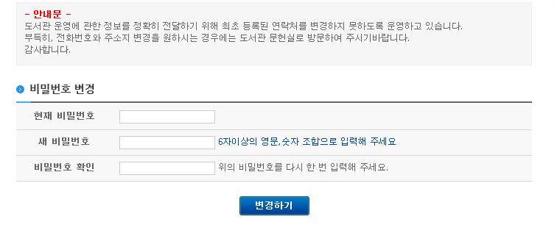
- 스토리보드 - Main View에서 로그인을 하고 회원정보 검색할 경우 1
로그아웃
Home
도서검색
회원정보
탈퇴하기
내 예약정보정보 확인하기
하단 슬라이드 설명에 자세한 설명이 나와있으니 참고 부탁드립니다.
Notes:
로그인을 하고 회원정보를 들어갈시 스크롤바가 생기며 회원정보와 내가 빌린 책을 검색할 수 있다.
내 예약정보 확인하기를 클릭하면 내가 여태껏 대여한 책 목록을 볼 수 있다.
내 예약정보 확인하기를 누르면 새 창이 뜨게 하거나 혹은 새탭에서 만든다.
탈퇴하기를 하면 비밀번호를 한번 더 넣고 실명확인을 한 후

Slide 26
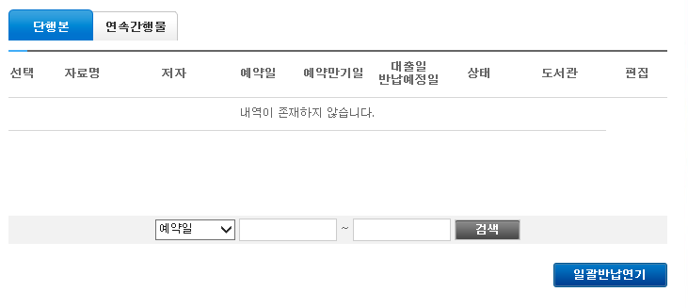
- 스토리보드 - Main View에서 로그인을하고 내 예약정보 확인하기
로그아웃
Home
도서검색
회원정보
내 예약정보탭 / 도서대출내역
내 예약정보정보 확인하기
예약취소버튼 / 닫기
하단 슬라이드 설명에 자세한 설명이 나와있으니 참고 부탁드립니다.
Notes:
내 예약정보탭 / 도서대출내역
도서대출내역에도 닫기 버튼이 있어야함

Slide 27
- 스토리보드 - Main View에서 관리자에서 로그인을 하였을 경우
로그아웃
Home
도서검색
도서등록
회원정보
하단 슬라이드 설명에 자세한 설명이 나와있으니 참고 부탁드립니다.
Notes:
도서검색의 경우 회원이 검색하는 것과 같은 로직

Slide 28
- 스토리보드 - Main View에서 관리자에서 도서등록을 하였을 경우
로그아웃
Home
도서검색
도서등록
회원정보
회원등록과 같이 도서에 관한 정보를 입력하고
하단에 입력한 결과를 확인한다
재대로 등록이 되어 있을 경우 이곳에 결과값이 나타난다
하단 슬라이드 설명에 자세한 설명이 나와있으니 참고 부탁드립니다.

Slide 29
- 스토리보드 - Main View에서 관리자에서 회원을 검색
로그아웃
Home
도서검색
도서등록
회원정보
회원을 검색한다. 이름과 핸드폰번호로만 검색함
검색한 회원의 엑셀처럼 보여짐
하단 슬라이드 설명에 자세한 설명이 나와있으니 참고 부탁드립니다.

Slide 30
- 스토리보드 - Main View에서 관리자에서 회원정보를 접근
로그아웃
Home
도서검색
도서등록
회원정보
회원을 검색한다. 이름과 핸드폰번호로만 검색함
검색한 회원의 엑셀처럼 보여짐
수정
취소
삭제
하단 슬라이드 설명에 자세한 설명이 나와있으니 참고 부탁드립니다.
Notes:
도서검색의 경우 회원이 검색하는 것과 같은 로직

Slide 31
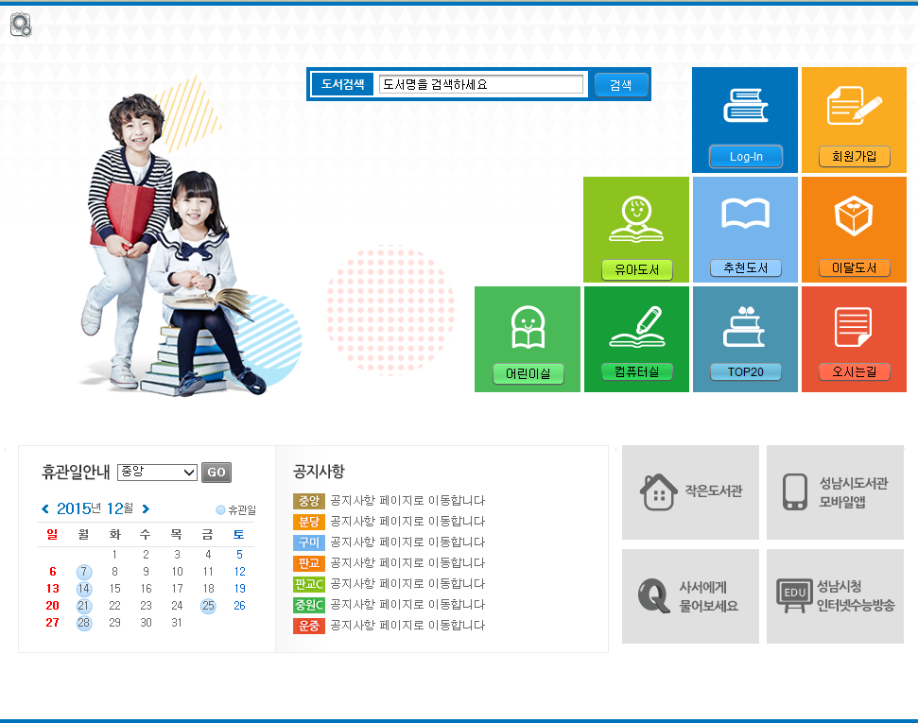
- BMS완성프로그램 및 설명서 - MAIN
관리자 로그인 버튼
도서 검색 버튼
로그인 버튼
회원가입 버튼
유아도서 버튼
추천도서 버튼
이달도서 버튼
어린이실 버튼
컴퓨터실 버튼
Top20 버튼
오시는길
Ps. 추천도서의 경우 대여가 많은
100개의 도서목록중 30개를 랜덤
으로 뽑아 목록에 보여준다.
Ps. 이달의 도서는 출판날짜를 기준
으로 가장 최근의 도서를 정렬하여
30개를 보여준다
Ps. Top20의 경우 가장 대여가 많은
20가지의 도서를 보여준다.
Ps. 유아도서의 경우 어린이 도서를
따로 뽑아 대여가 많은 순서대로
보여준다.

Slide 32
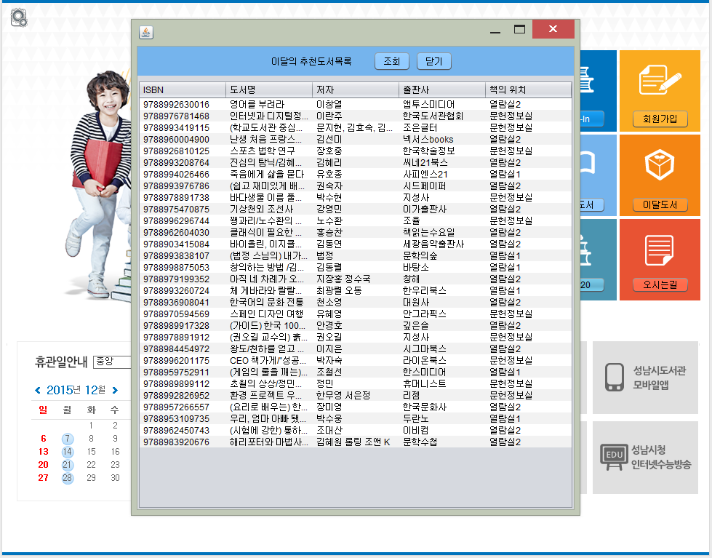
- BMS완성프로그램 및 설명서 - Recommandation Book
조회
Ps. 대출목록이 많은 순서대로 100개의
도서를 나열하여 랜덤값으로 도서를
추천해 준다.

Slide 33
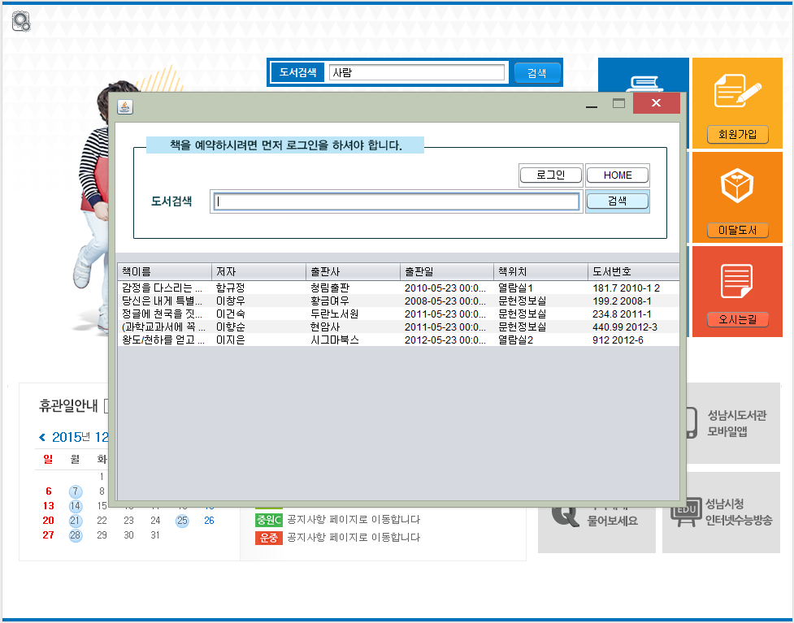
- BMS완성프로그램 및 설명서 - Non-Member Search Book1
도서검색
로그인
Home
책 선택
Ps. 도서검색의 경우 도서 내 검색인
중복 가능함
Ps. 책 컬럼선택시 책의 상세정보가
나오는 테이블이 뜸

Slide 34
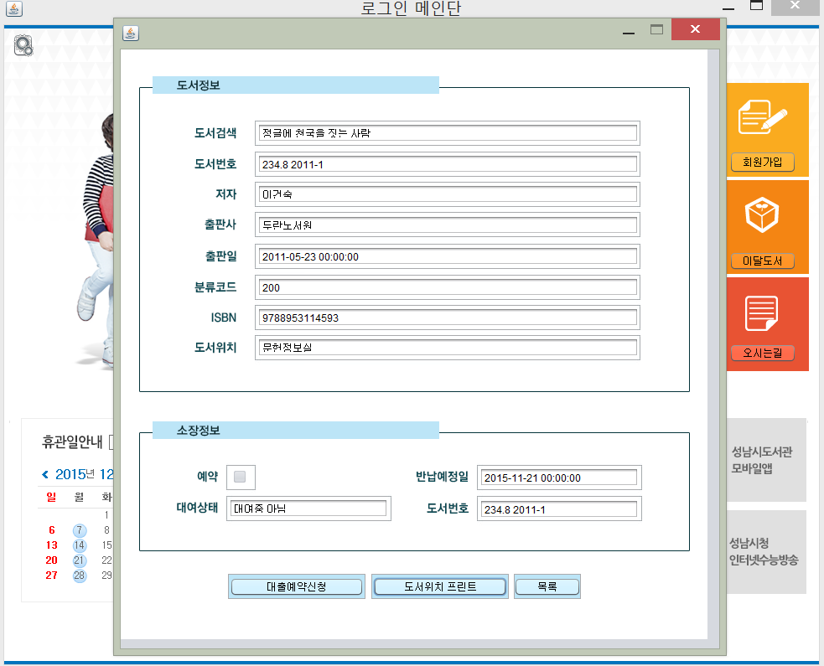
- BMS완성프로그램 및 설명서 - Non-Member Search Book2
도서정보
예약버튼(비활성화)
대출예약신청
도서위치 프린트
목록
Ps. 도서검색의 경우 도서 내 검색인
중복 가능함
Ps. 책 컬럼 선택시 책의 상세정보가
나오는 테이블이 뜸
Ps. 비회원 검색이기 때문에 예약창은
비활성화

Slide 35
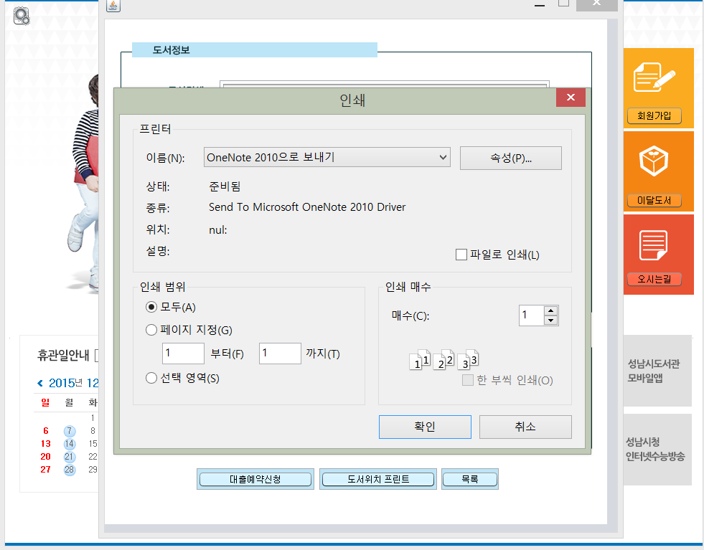
- BMS완성프로그램 및 설명서 - Non-Member Search Book3_Print
인쇄
Ps. 도서 상세정보에서 도서위치
프린트를 누를 경우 바로 프린트와
연결.

Slide 36
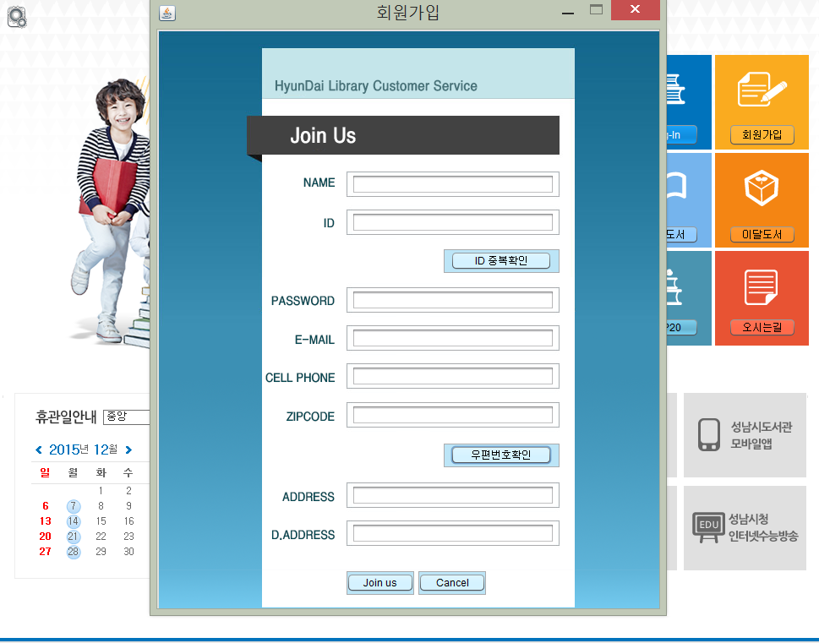
- BMS완성프로그램 및 설명서 - Join Us
중복확인
우편번호확인
Join
Cancel
Ps. ID가 중복된 값이 있을 경우엔
아이디를 사용할 수 없다.

Slide 37
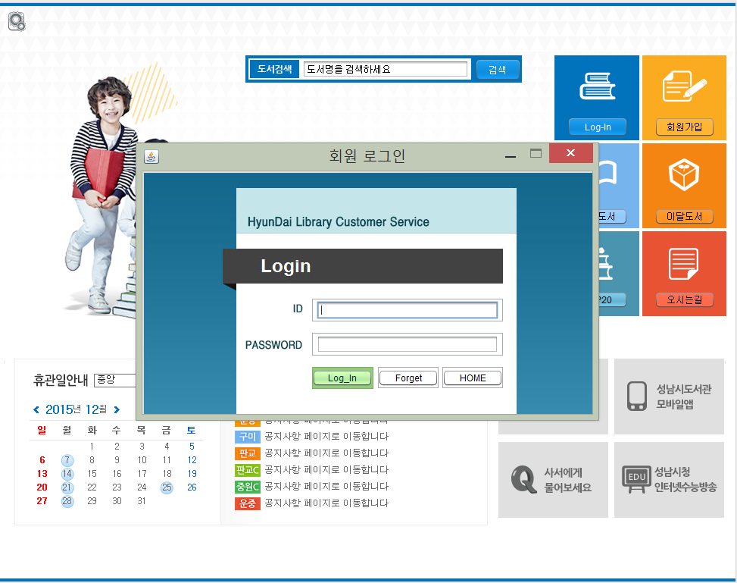
- BMS완성프로그램 및 설명서 - Log in
Log in
Forget
Home
Ps. Forget버튼을 누를 경우 관리자에게
비밀번호를 리셋 하라는 안내창이 뜬다.

Slide 38
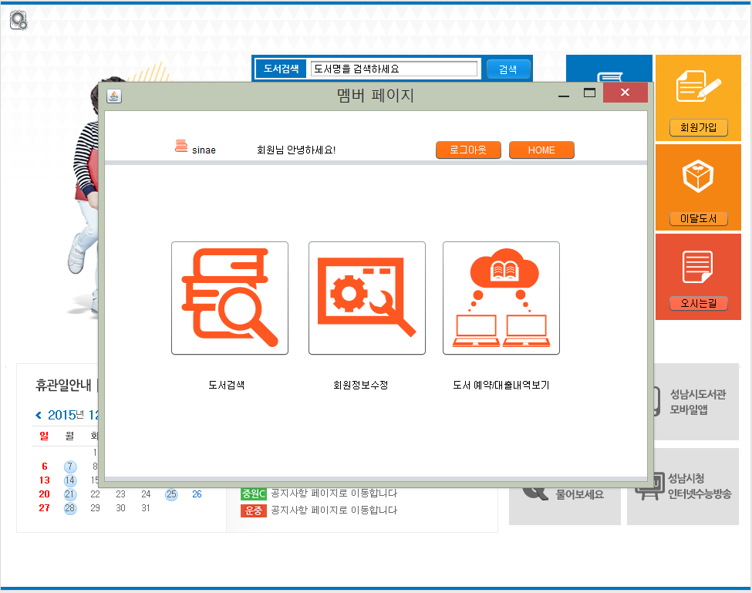
- BMS완성프로그램 및 설명서 - Login > Member Frame
회원의 이름값을 가지고 옴
로그아웃
HOME
도서검색
회원정보수정
도서예약/대출내역보기
Ps. 회원에서 도서검색이 가능함
비회원의 도서검색과 다른 점은 도서
예약이 된다는 점이다.

Slide 39
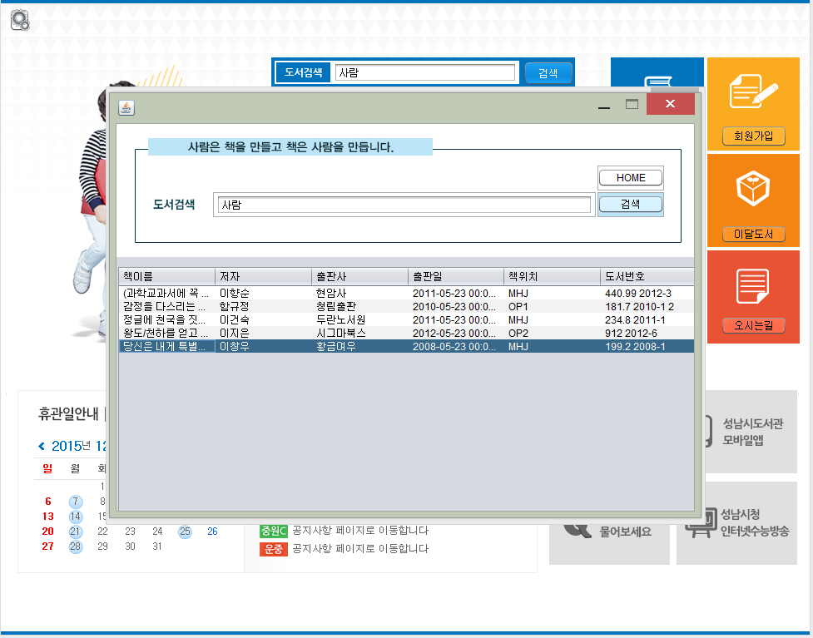
- BMS완성프로그램 및 설명서 - Login > Member Frame > SearchBook
HOME
검색
Ps. 비회원검색과 마찬가지로 책 검색

Slide 40
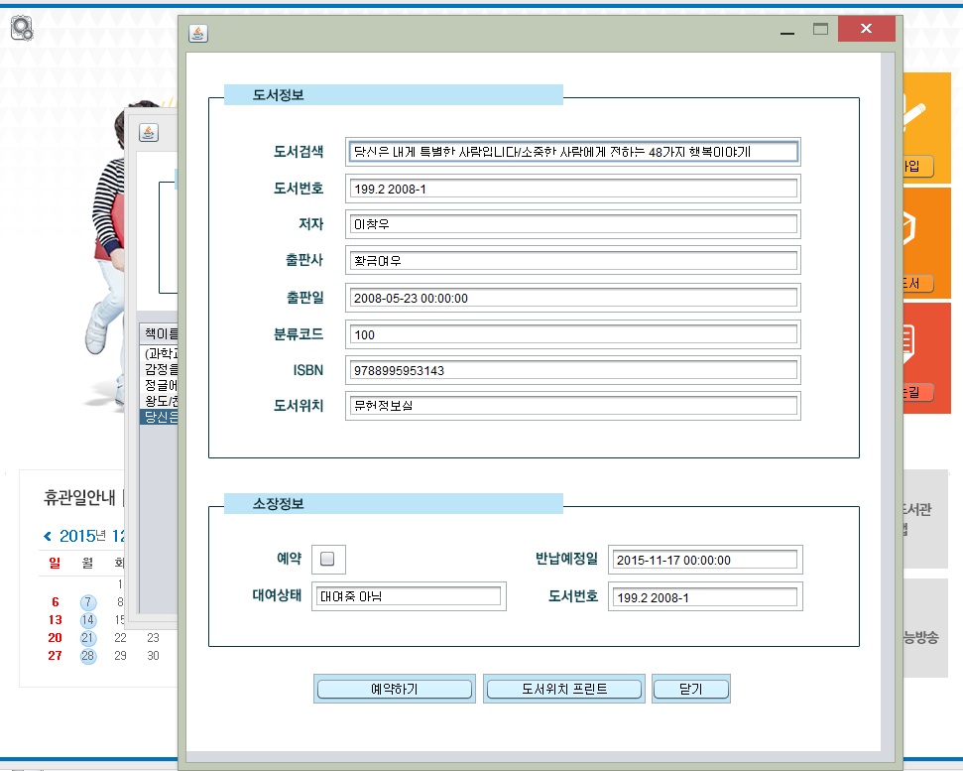
- BMS완성프로그램 및 설명서 - Login > Member Frame > SearchBook >Reservation
도서 상세정보
예약하기
도서위치 프린트
닫기
Ps. 대여상태가 예약중일 경우 예약
하기를 누르면 예약할 수 없다는 안내
창이 뜨고 지금처럼 대여중이 아니면
대여가 가능하다.

Slide 41
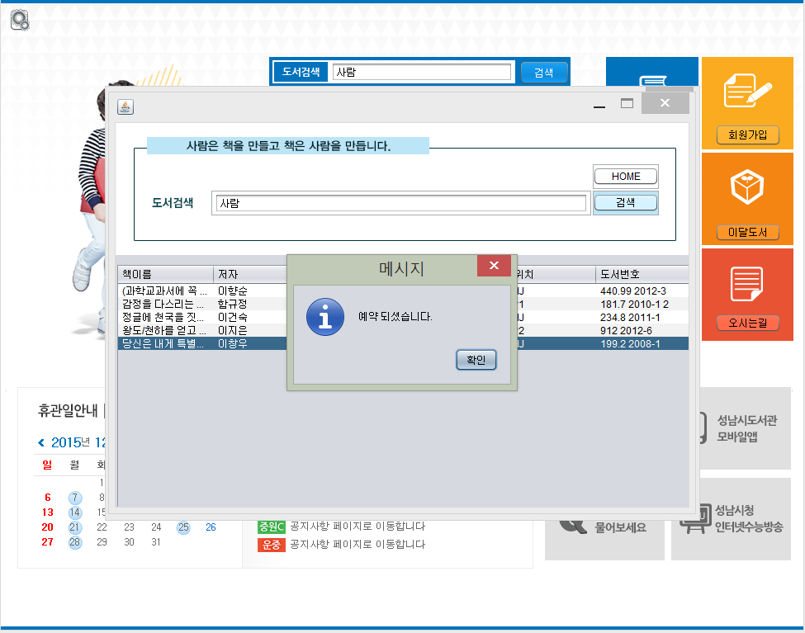
- BMS완성프로그램 및 설명서 - Login > Member Frame > SearchBook >Reservation
예약완료

Slide 42
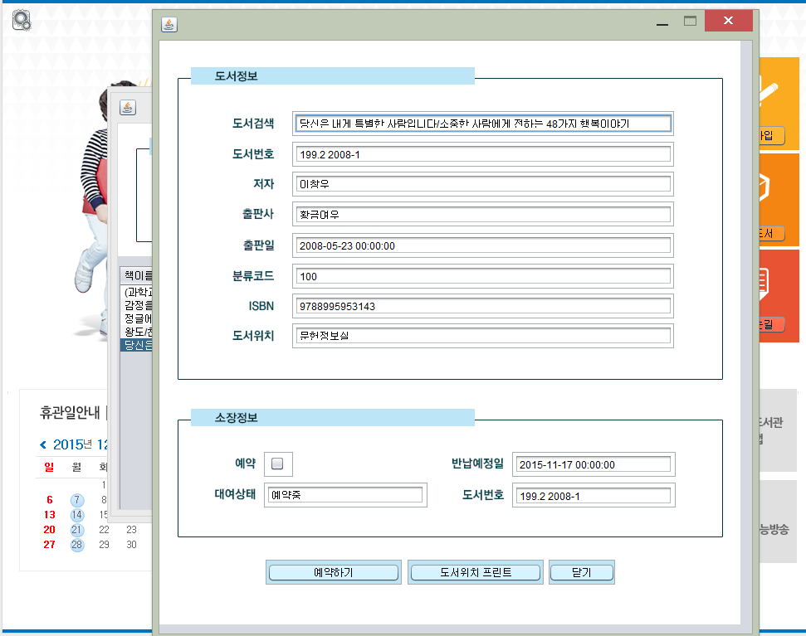
- BMS완성프로그램 및 설명서 - Login > Member Frame > SearchBook >Reservation
대여상태 : 예약중으로 바뀜

Slide 43
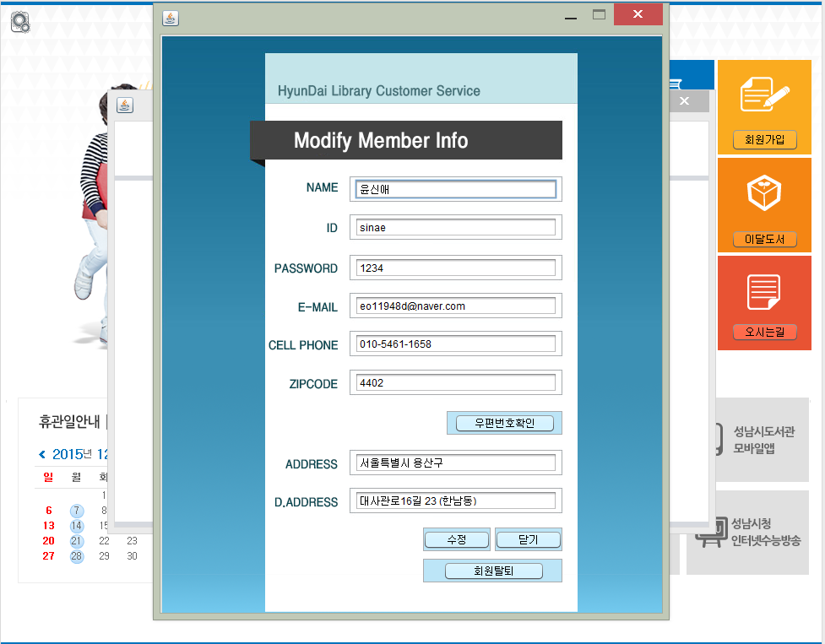
- BMS완성프로그램 및 설명서 - Login > Member Frame > Modify Member
우편번호 검색
수정
닫기
회원탈퇴
Ps. 회원에서 이름과 아이디를 제외,
모든 정보가 수정이 가능하고 회원
탈퇴를 누르면 회원탈퇴가 가능하다.

Slide 44
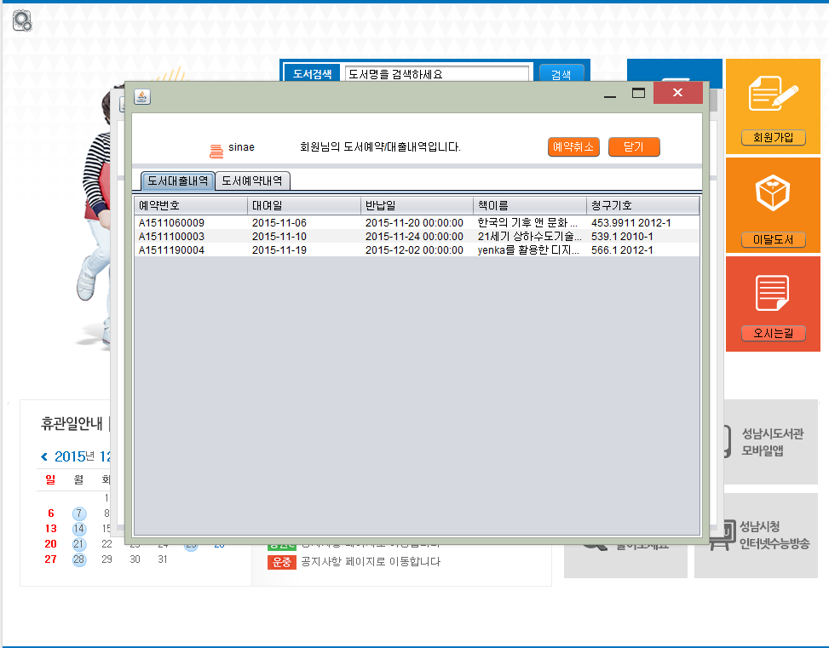
- BMS완성프로그램 및 설명서 - Login > Member Frame > Reservation Check
도서대출내역
도서예약내역
예약취소
닫기
Ps. 지금까지의 도서대출내역을 볼 수
있다.
Ps. 도서 예약의 경우 예약한 도서를
확인할 수 있으며, 그 예약을 취소할 수
있다.

Slide 45
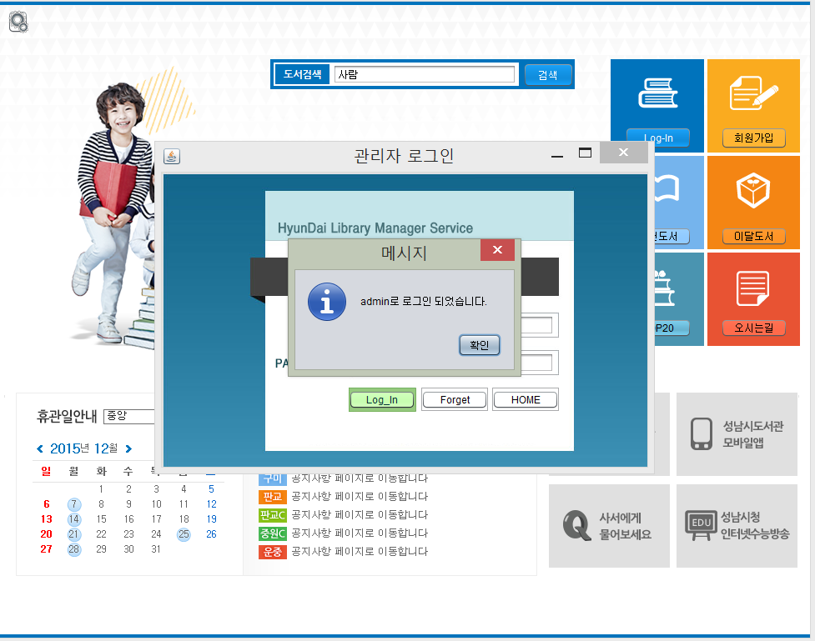
- BMS완성프로그램 및 설명서 - Login > Manager Login
관리자로 로그인

Slide 46
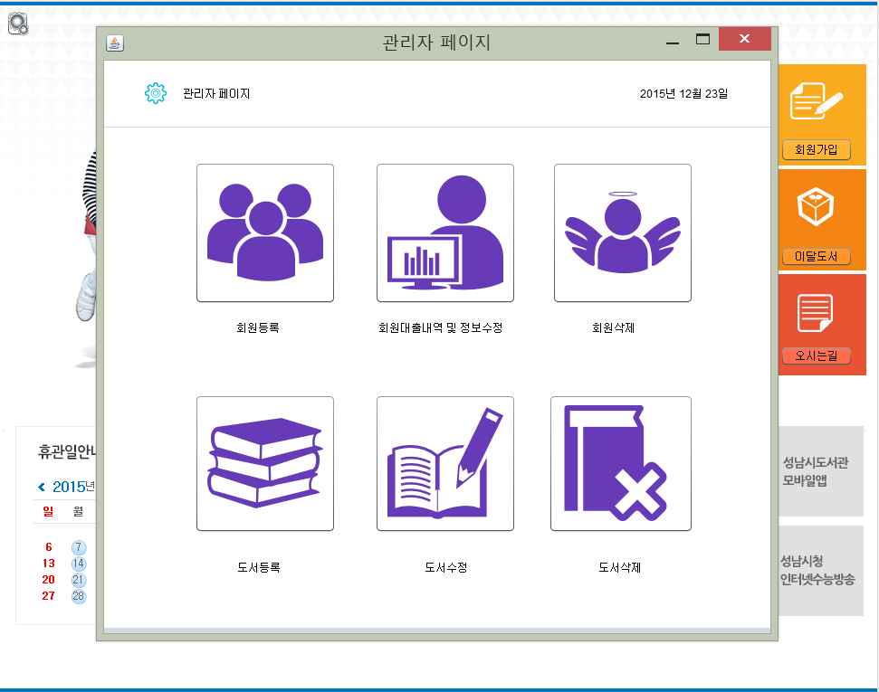
- BMS완성프로그램 및 설명서 - Login > Manager Login
회원등록
회원대출내역 및 정보수정
회원삭제
도서등록
도서수정
도서삭제
Ps. 회원등록의 경우 회원가입과 가능
Ps. 회원삭제의 경우 삭제가능

Slide 47
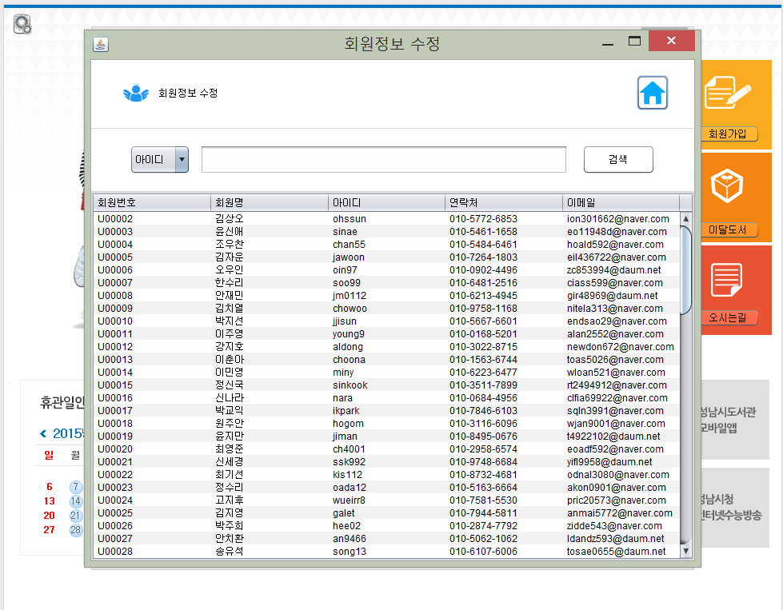
- BMS완성프로그램 및 설명서 - Login > Manager Login > 회원대출내역 및 정보수정
회원검색
Ps. 아이디나 이름으로 회원검색이
가능

Slide 48
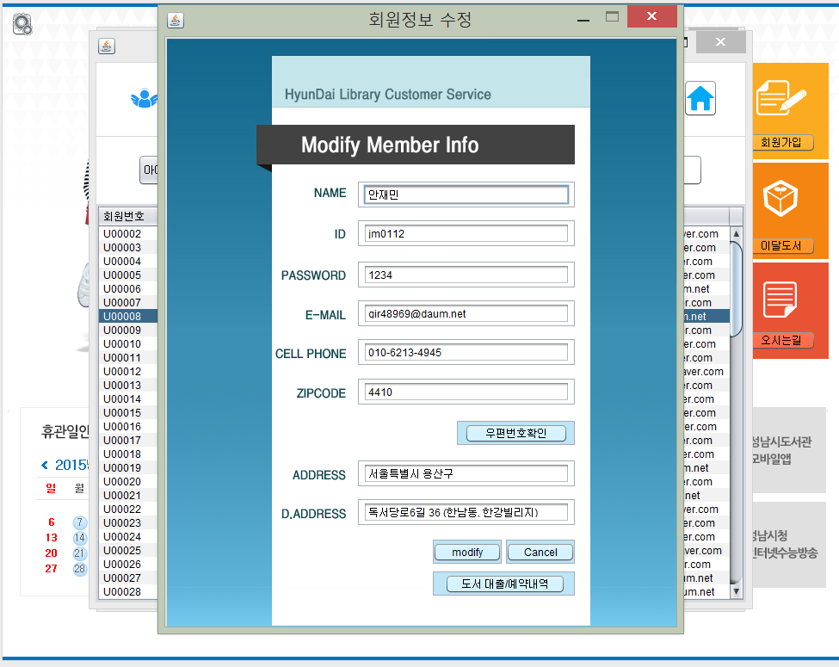
- BMS완성프로그램 및 설명서 - Login > Manager Login > 회원대출내역 및 정보수정
회원정보수정기능
도서대출/예약내역
Ps. 개인이 회원정보를 수정하는것과
같은 기능을 함
Ps. 관리자의 권한으로 회원의 도서
대출이나 예약을 확인할 수 있고,
임의로 취소가 가능

Slide 49
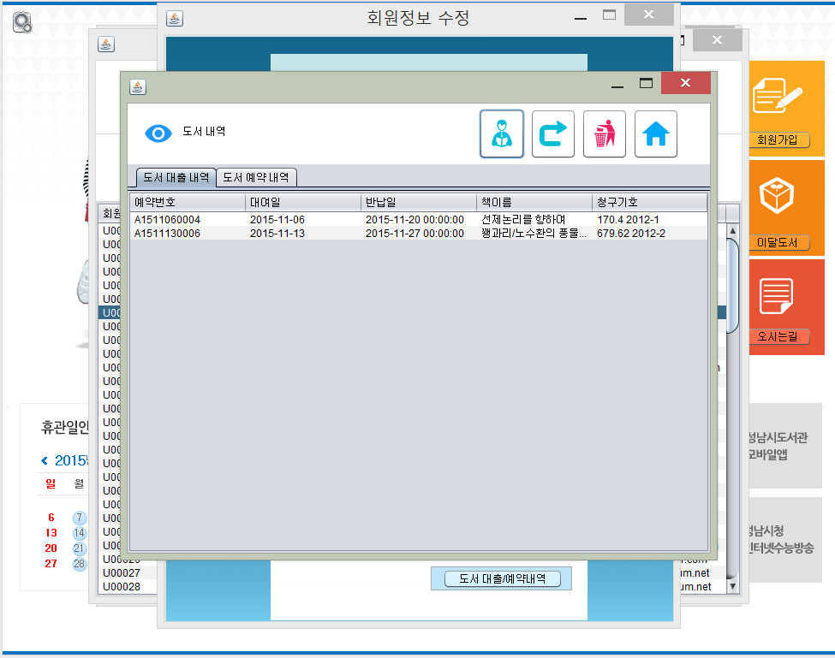
- BMS완성프로그램 및 설명서 - Login > Manager Login > 회원대출내역 및 정보수정
도서대출
반납
삭제
홈
Ps. 도서번호로 대출이 가능하며,
반납도 가능
Ps. 예약취소 가능

Slide 50
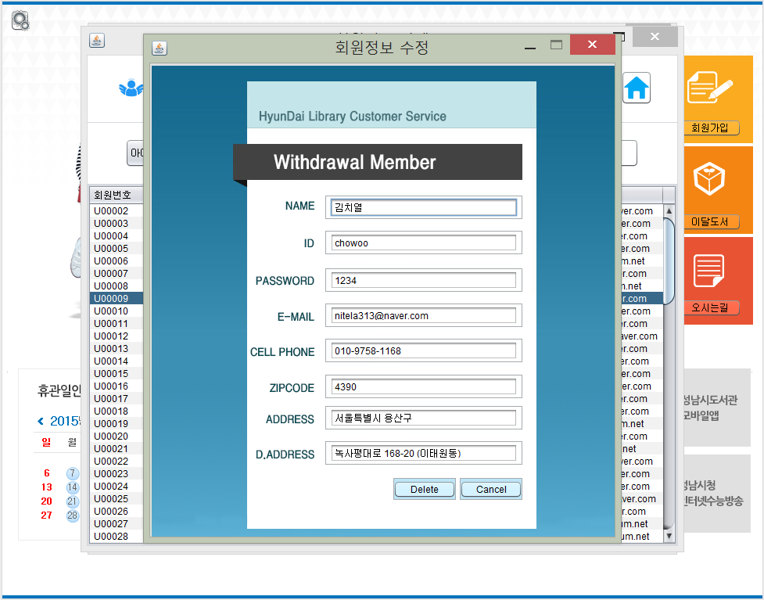
- BMS완성프로그램 및 설명서 - Login > Manager Login > 회원삭제
회원삭제
Ps. 회원삭제가 기능

Slide 51
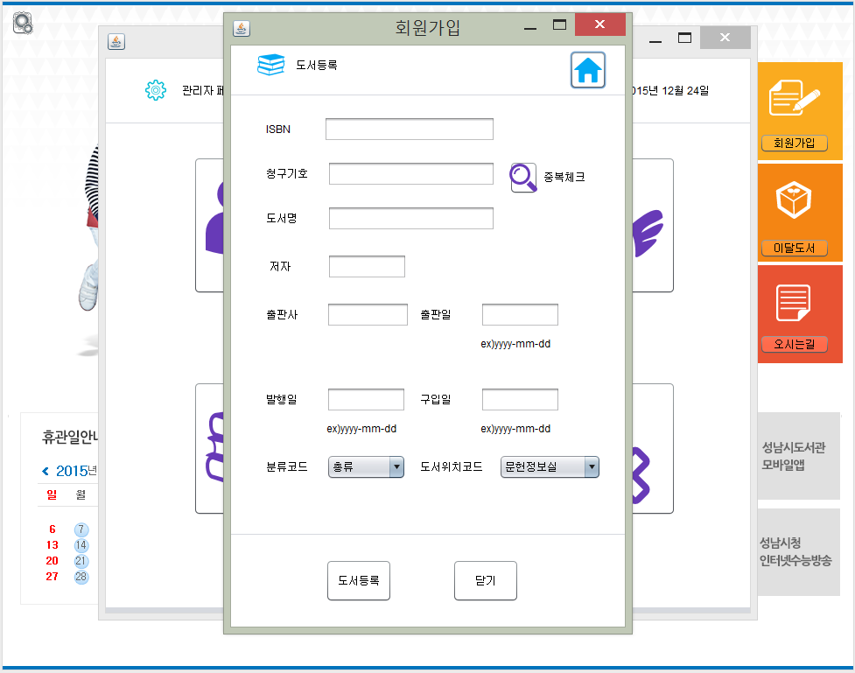
- BMS완성프로그램 및 설명서 - Login > Manager Login > 도서등록
도서등록
닫기
Ps. 날짜의 경우 패턴으로 등록

Slide 52
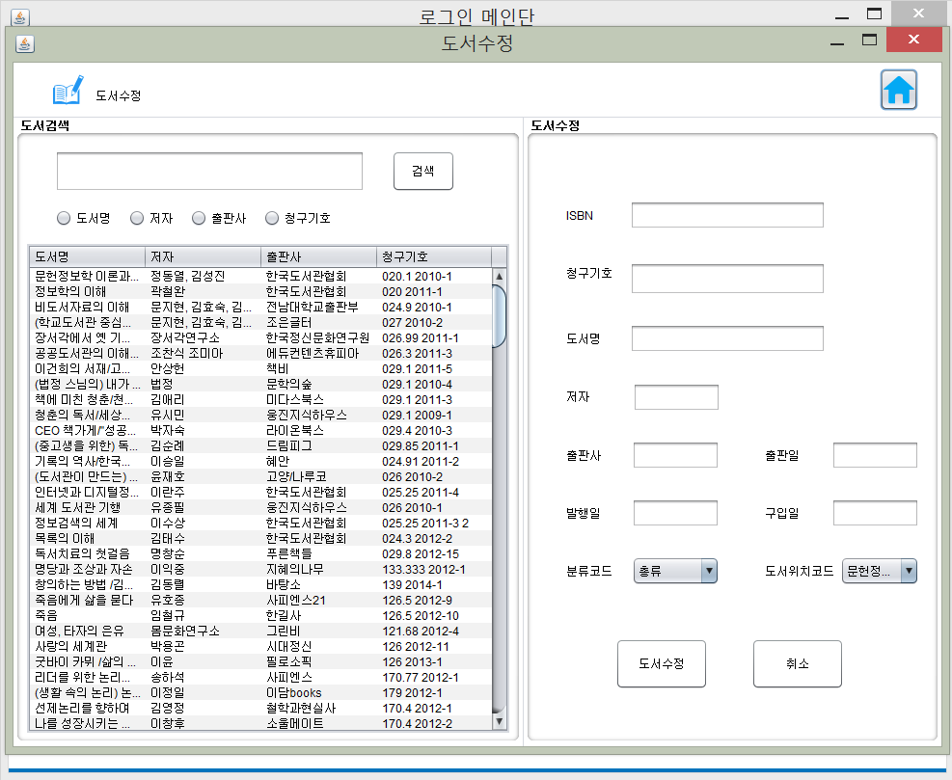
- BMS완성프로그램 및 설명서 - Login > Manager Login > 도서수정
도서수정
검색
취소
Ps. 원하는 도서를 검색하여 도서를
수정할 수 있다.

Slide 53
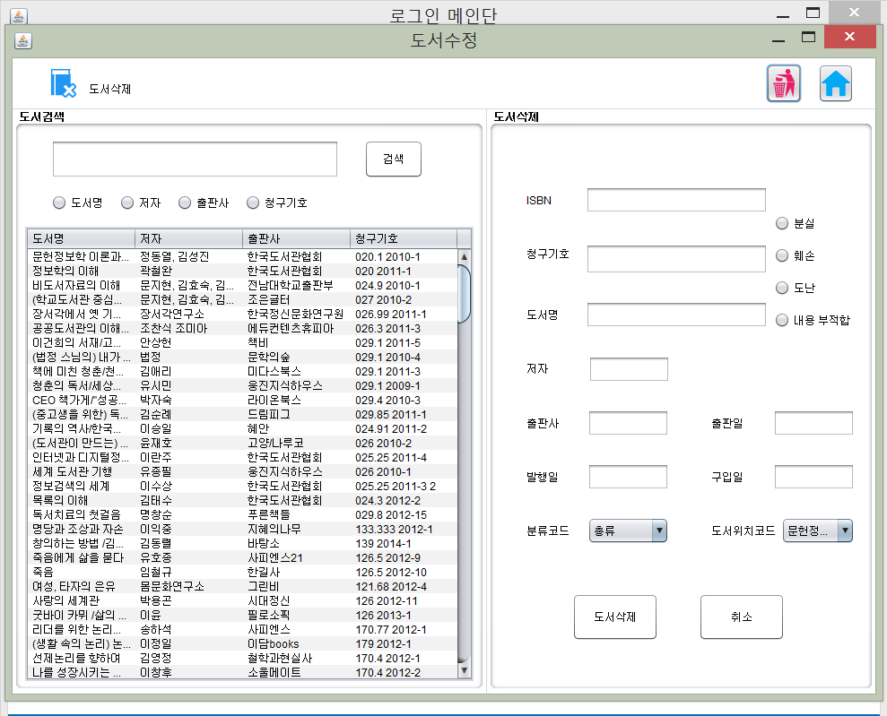
- BMS완성프로그램 및 설명서 - Login > Manager Login > 도서삭제_1
도서삭제
Ps. 도서를 클릭하면 도서의 정보가
나오며, 도서폐기사유를 클릭하고
삭제를 할 수 있다.

Slide 54
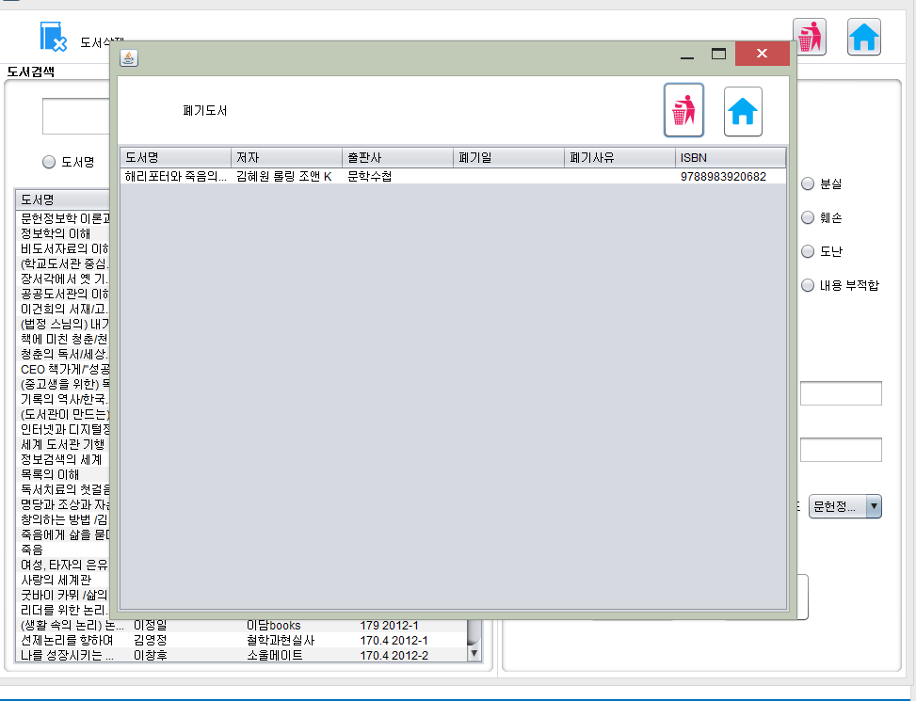
- BMS완성프로그램 및 설명서 - Login > Manager Login > 도서삭제_2
도서삭제
Ps. 도서를 삭제하면 1차적으로 삭제가
되며, 삭제 목록을으로 이동한다.
Ps. 삭제가 되면 삭제목록으로 갈 수
있으며, 이 삭제 목록 또한 완전한
삭제가 가능하다

Slide 55

Thank you 감사합니다!

